Slide 1
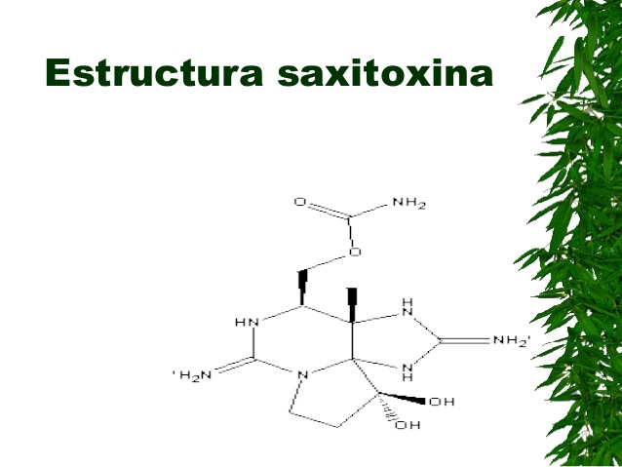
Saxitoxina

Slide 2
Generalidades
Es una neurotoxina estable al calor , es un polipeptido toxico producida por dinoflagelados
( Algas unicelulares).
Tambien llamada toxina paralizante de los moluscos (psp)
Varios mariscos no producen toxinas, pero sí son capaces de almacenarlas al ingerir dinoflagelados tóxicos como Gonyaulax catenella,

Slide 3
Los dinoflagelados del género Alexandrium (conocido como Gonyaulax o Protogonyaulax) son los principales responsables de la producción de estas toxinas en zonas de clima tropical o templado
se acumulan en las glándulas digestivas de bivalvos como: mejillones, almejas, cholga, vieyras, ostras, etc

Slide 4
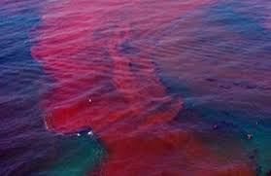
Este dinoflagelado junto con otro (tetradotoxina) pueden impartir una coloración rojiza al mar, ocasionado lo que se conoce como "Marea Roja".
Estos dinoflagelados aparecen esporádicamente, de tal manera que varios moluscos pueden almacenarlos

Slide 5
Toxicidad
La concentración causante de las intoxicaciones por saxitoxina en los seres humanos varía considerablemente. Esto se debe principalmente a diferencias de sensibilidad individuales
La toxina se elimina rapidamente por la orina.
Dosis Letal minima para el hombre :0.5mg
Tiempo de intoxicacion : 2-12horas

